Slide 1
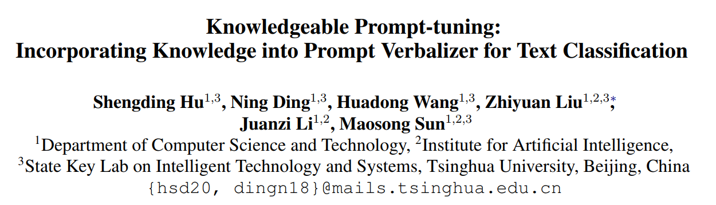
1

Slide 2
介绍
任务：基于Prompt的低资源场景下的文本分类
动机：
基于Prompt的文本分类中关键的一步是构建词表到类别标签的映射。这个映射常常是由人工设计或通过梯度下降搜索得到的，覆盖范围往往不全，进而导致高偏差和高方差。本文提出利用外部知识库的信息来构建高质量的语言表达器（Verbalizer，即词表到类别标签的映射），从而提升低资源场景下的文本分类性能。
2

Slide 3
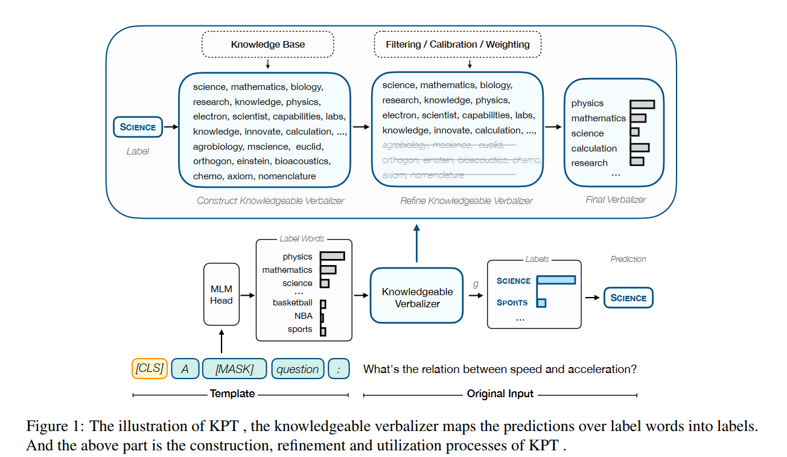
方法
3

Slide 4

方法
1. 基于Prompt的文本分类的一般流程
1.1 套用Prompt模板对输入句子进行变形
1.2 预训练语言模型输出[MASK]对应的预测词概率
1.3 语言表达器把预测词概率转换成类别标签概率
4

Slide 5



方法
2. 语言表达器中标签词集合 的构建
2.1 对于文本主题分类任务
其中v为标签名称， 为外部知识库中与标签名称的相关分数大于阈值的词
2.2 对于文本情感分类任务
从以往研究人员总结的情感词典（sentiment dictionary）中得到positive/negative的标签词
5

Slide 6




方法
3. 语言表达器的优化
3.1 零样本场景下的优化
对于OOV的标签词，使用其各个token的预测概率的平均作为其最终预测概率。
去除先验预测概率 小于阈值的罕见标签词。
对标签词的预测概率进行修正：
3.2 少样本场景下的优化
去除包含多个token的标签词，因为它们对训练目标有干扰
为了减轻高噪声标签词的影响，对每个标签词的权重进行学习：
其中 是可学习的参数
6

Slide 7



方法
4. 类别标签的预测
4.1 对于零样本场景
4.2 对于少样本场景
7

Slide 8
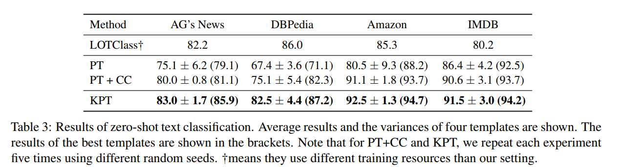
实验结果
零样本文本分类
8

Slide 9
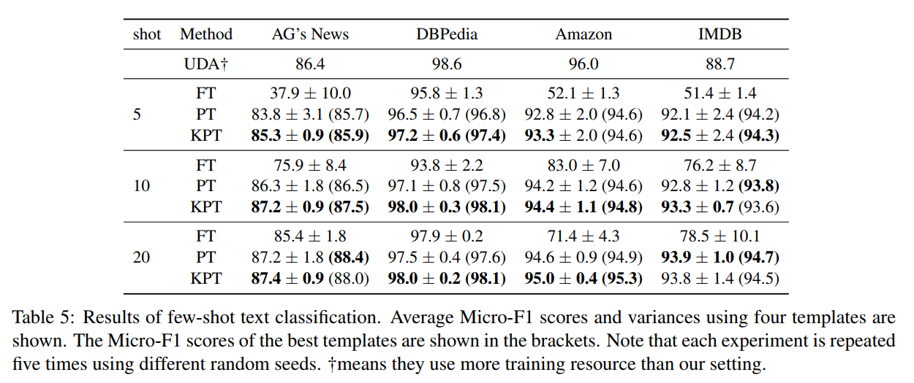
实验结果
少样本文本分类
9

Slide 10
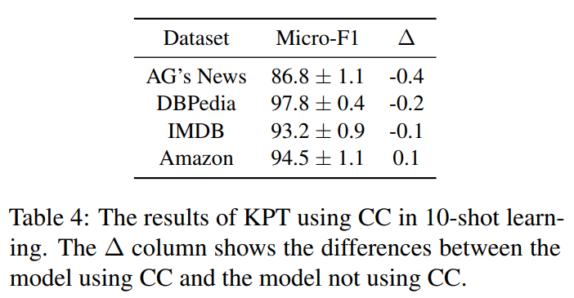
实验结果
少样本场景中所提出的Contextualized Calibration的贡献
10

Slide 11
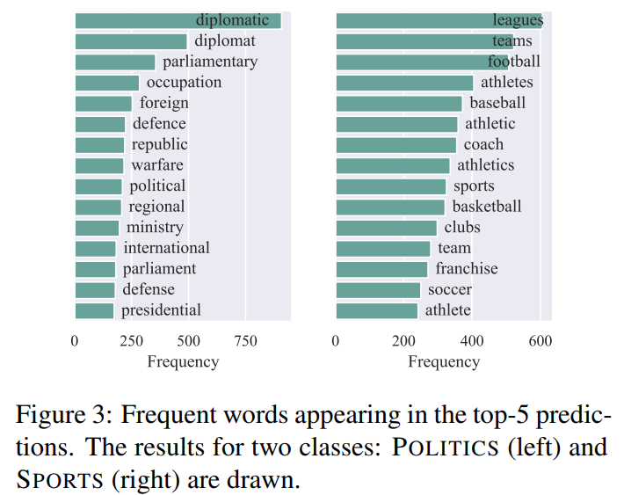
实验结果
高频预测标签词的多样性
11

